Slide 1
모델링 (1/2)

Slide 2
2D 모델링

Slide 3
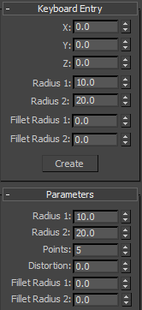
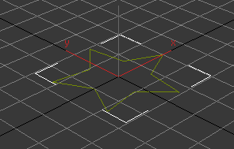
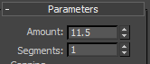
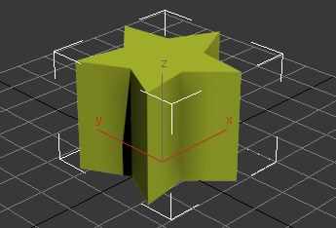
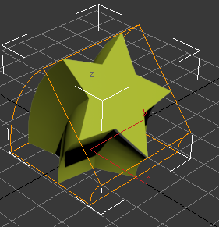
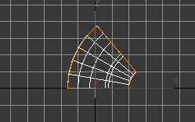
Spline으로 3차원 모델 제작
Star spline 만들기
Create > Shape > Star > Keyboard Entry
값 입력 후 Create 클릭
Extrude (돌출) Modifier 사용
Modifier 선택 > Modifier List에서 Extrude 선택
Amount로 높이 조정
필요하다면(예. Bend 등 다른 Modifier 적용) Segments 증가

Slide 4
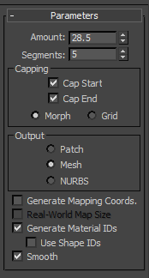
Extrude Modifier
Extrude 매개변수
돌출 시킬 두께
Check: 시작하는 면 막기
두께 적용 방향으로 생성할 마디(segment) 개수
Check: 끝나는 면 막기
뚜껑(Cap)을 눈금 구조로 수정할 때 사용
Morphing 애니메이션에 적용
Mesh 구조 생성 -> Edit Mesh (Modifier)에서 수정. 보통 이 구조 사용
Patch 기능이 가능한 object로 생성(Edit Patch에서 수정)
Spline의 표면 확장형인 NURBS로 생성
Mapping Coordinates 생성
실측 단위로 생성한 object에 실제 크기의 map 적용
Shade 모드에서 면을 부드럽게 표시
재질 ID 적용
Shape에서 적용된 ID를 이 object에 적용

Slide 5
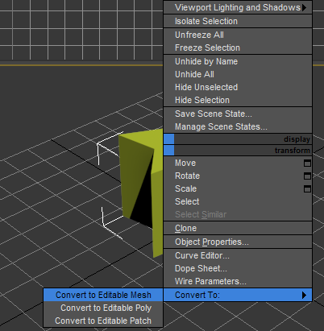
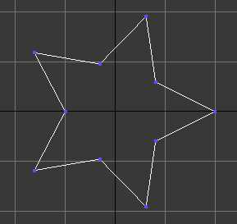
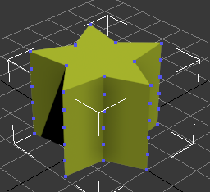
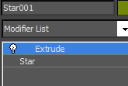
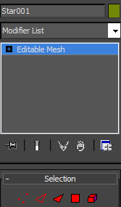
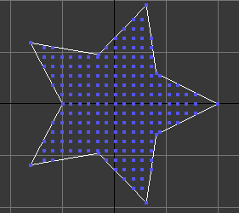
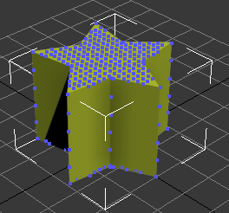
Extrude Modifier
Extrude 매개변수에서 Morph와 Grid 비교
Morph 선택
마우스 오른쪽 단추 클릭 > Convert to: > Editable Mesh 선택
Selection에서 Vertex 클릭
Viewport에서 vertex 위치 확인
CTRL+Z를 한 번 눌러서 Modifier List에 Editable Mesh 대신 Extrude가 표시되도록 함
이번에는 Grid 선택
동일하게 마우스 오른쪽 단추 클릭 > Convert to: > Editable Mesh 선택
Selection에서 Vertex 클릭
Viewport에서 vertex 위치 확인(격자 형태)

Slide 6
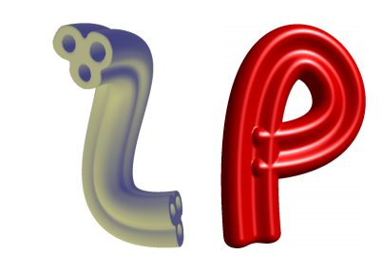
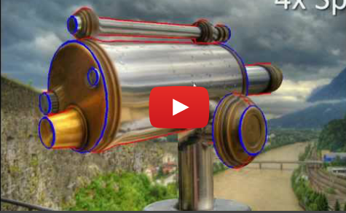
참고 : Sweep Modeling
Sweep Modeling
Extrude처럼 간단한 2D 도형을 연속으로 이동시켜서 복잡한 3D 모델을 제작하는 기법
Source : Ryan Schmidt , Brian Wyvill, “Generalized Sweep Templates for Implicit Modeling”, GRAPHITE '05 Proceedings of the 3rd international conference on Computer graphics and interactive techniques in Australasia and South East Asia, 2005
Source : Tao Chen, Zhe Zhu, Ariel Shamir, Shi-Min Hu , Daniel Cohen-Or “3-Sweep: Extracting Editable Objects from a Single Photo”, SIGGRAPH Asia, 2013

Slide 7
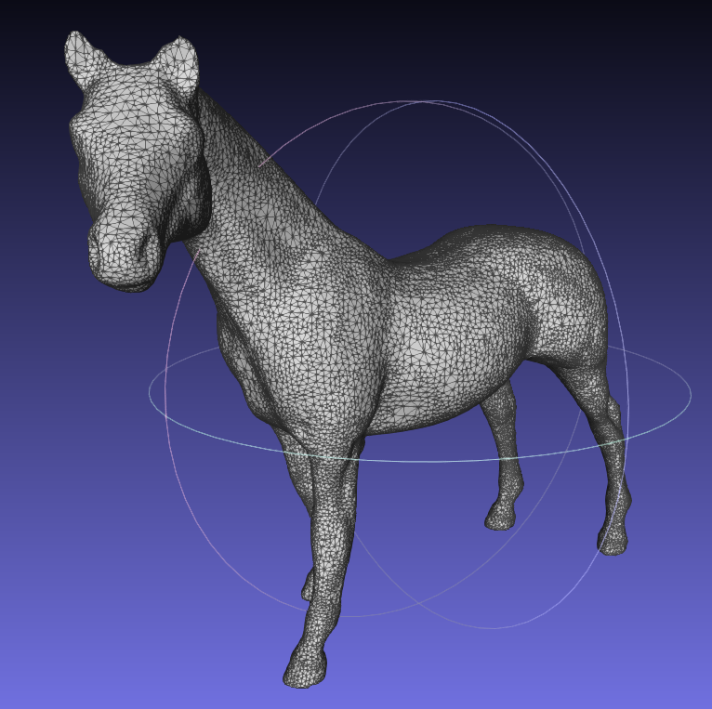
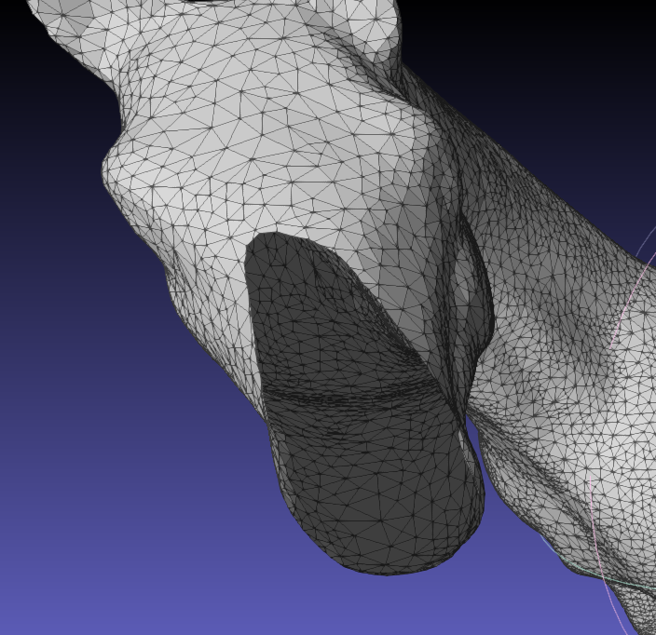
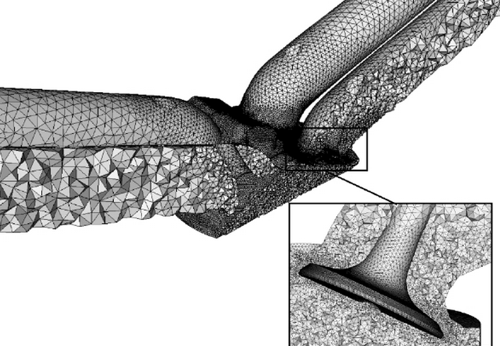
참고 : Editable Mesh
3ds MAX에서 각 object는 반드시 mesh일 필요는 없음
여기에서 mesh란 triangle (또는 face), vertex (복수형은 vertices), edge로 구성된 surface mesh (표면 매시) 구조 의미
참고 : 속이 찬 volume mesh
그러나 mesh는 3차원 표면을 나타내기에 좋은 방법
따라서 거의 모든 3ds MAX object들은 편집 가능한 mesh로 변환 가능
마우스 오른쪽 메뉴 > convert to: > Editable Mesh

Slide 8
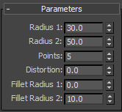
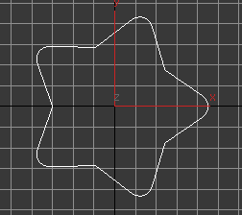
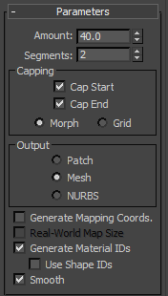
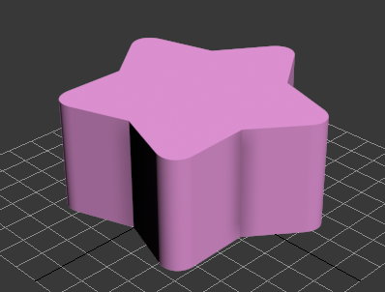
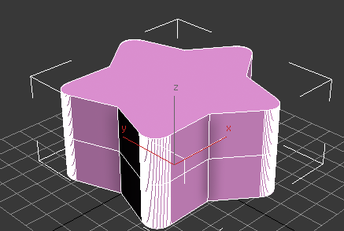
Spline에 두께 적용
Spline 생성
Reset
Create > Shapes > Splines > Star 클릭
매개변수에 적절한 값을 입력해서 별 생성
Extrude 적용
Star Spline을 선택한 상태에서 Modifier > Extrude 선택
매개변수에 적절한 값을 입력
User View에서 F4를 눌러서 Edge 표시

Slide 9
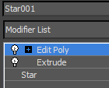

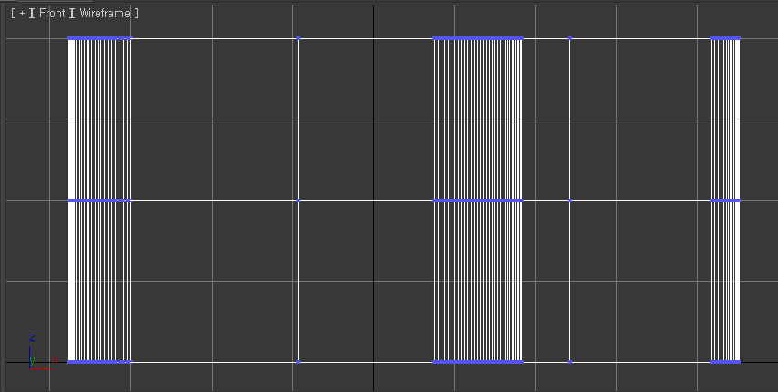
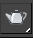
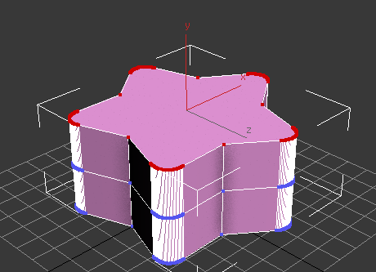
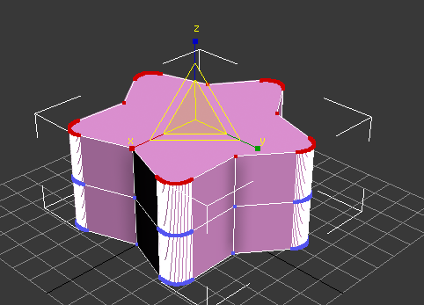
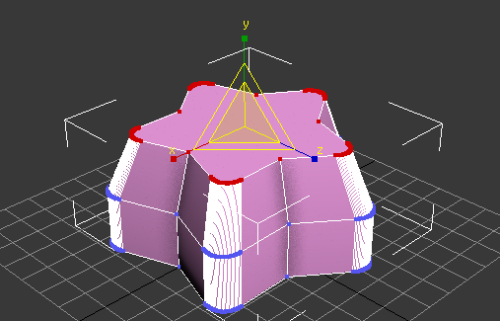
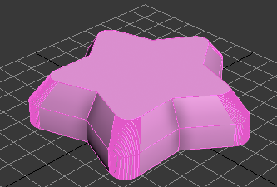
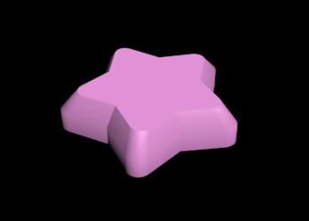
다른 Modifier 적용
Edit Poly 적용
Modifier > Edit Poly 선택. Modifier Stack이 변경됨
Selection에서 Vertex 클릭
Front View에서 위쪽 vertex를 선택
Select and Uniform Scale 선택
User View에서 vertex들을 중앙으로 이동
약간 두껍다는 느낌이 든다면 Extrude에서 Amount를 40 -> 20으로 조정
Render
다음 작업을 위해 Reset

Slide 10
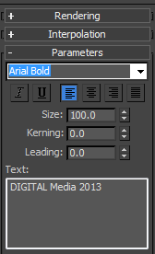
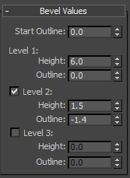
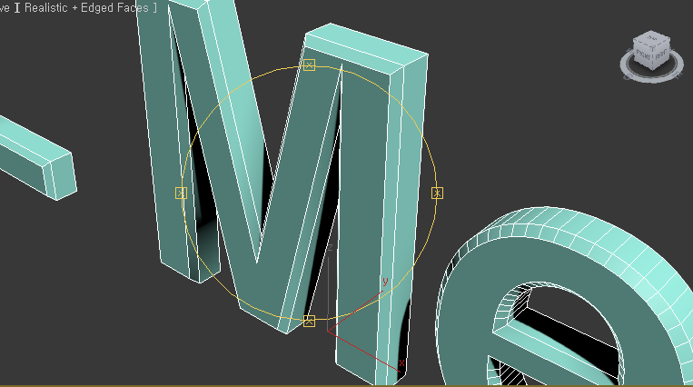
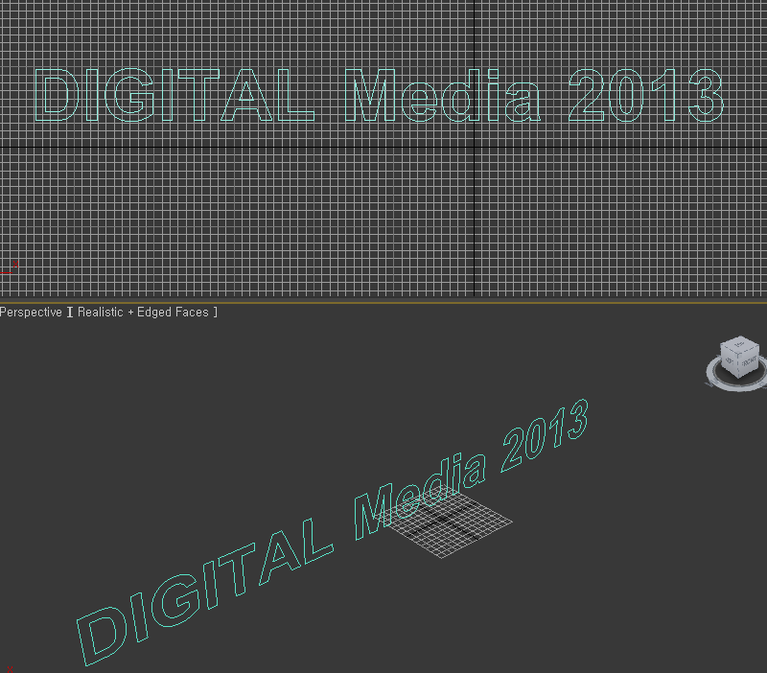
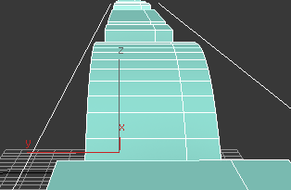
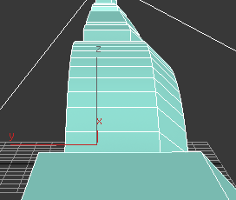
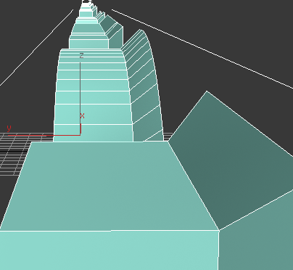
Spline에 경사 적용 가능한 Bevel
글꼴은 가급적 굵게
Text 입력
Front View에서 Create > Shapes > Splines > Text 클릭
텍스트 상자에 원하는 텍스트 입력 후 Front View 클릭
Bevel 적용
이 텍스트가 선택된 상태에서 Modifier List > Bevel 선택
Bevel Values에 다음 값 입력
User View에서 F4를 눌러서 edge 확인
원하는 TEXT 입력
Level 2: Outline == -2.0
Level 2: Outline == 2.0

Slide 11
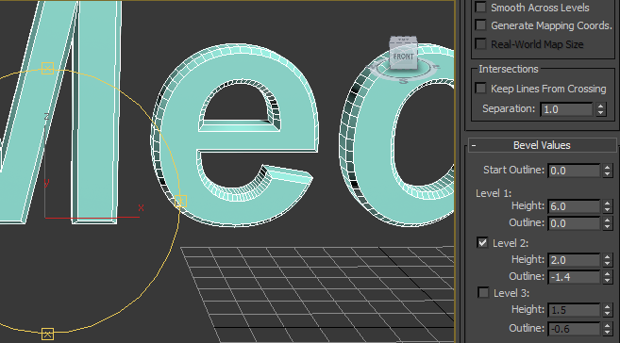
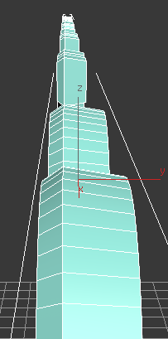
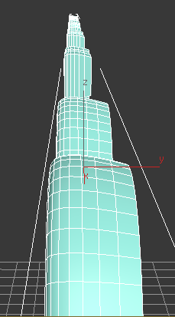
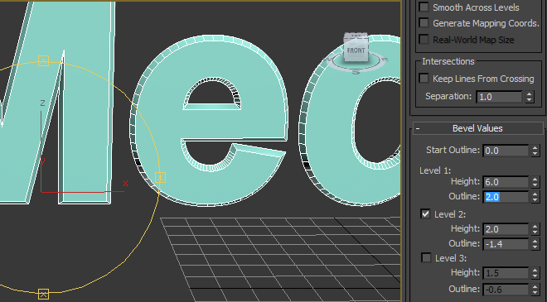

Spline에 경사 적용 가능한 Bevel
Level 1: Outline에 1.0 입력
글자 폭 증가
Surface 항목에서 ‘Curved Sides’ 선택. Segments는 3
Smooth Across Levels 선택
각 level이 교차되는 점도 부드럽게 처리
렌더링 결과
확실한 비교를 위해서 2.0을 입력했지만 연습에서는 1.0으로 입력!

Slide 12
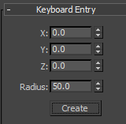
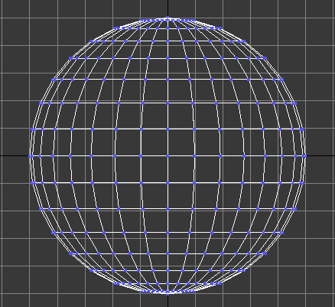
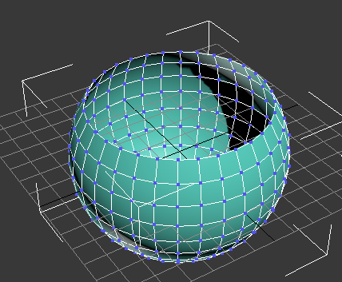
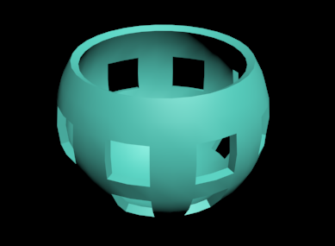
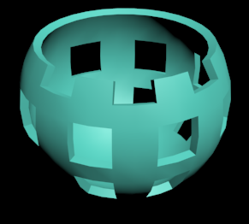
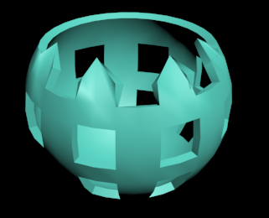
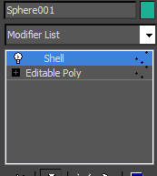
Spline 양방향 두께 적용 : Shell
Sphere 생성
Create > Geometry >Sphere 선택
중심은 원점, 반지름은 50
User View에서 F4를 눌러서 Edged Faces 적용
마우스 오른쪽 클릭 > Convert to: > Convert to Editable Poly
Polygon 단위 수정
Modify 패널에서 Selection > Vertex 선택
Front view에서 위쪽 네 줄 정도 Vertex 선택
Del 키 눌러서 선택한 vertex 삭제
Shell 적용
Modifier List에서 Shell 선택
Inner Amount에 3.0 입력해서 안쪽으로 두께 적용
Modifier List에서 Editable Poly 선택 후 vertex 삭제 또는 이동

Slide 13




2D Spline 수정하기
Spline 수정 두 가지 방법
Modifier List에 있는 Edit Spline 사용
Modifier Stack에 지금까지 작업 내용 저장
따라서 언제든지 과거 작업 내용 재조정 가능
마우스 오른쪽 클릭 > Editable Spline으로 변환
Modifier Stack을 이용하지 않고 원래 Shape가 가진 Spline 속성을 완전히 대체
Spline 수정 단계
Vertex -> Segment -> Spline
Star Spline 생성(Create > Shape (Splines) > Star 선택 후 적당하게 별 그림
Modify 탭에서 Modifier List > Edit Spline 선택
Selection에서 Vertex 선택
선택 후 임의의 Vertex를 선택하고 이동
Selection에서 Segment 선택 …
Selection에서 Spline 선택 …

Slide 14



Edit Spline의 기본 기능
시작점 또는 마지막 vertex에서 새로운 Line 생성
Automatic Welding 선택 후 사용
Reorient를 선택한 후 Attach를 적용하면 현재 선택한 spline의 로컬 좌표계와 정렬
다른 Spline에 현재 선택한 Spline 속성 적용
여러 개 spline을 동시에 attach할 때 사용. Attach Multiple 대화상자 표시
여러 개 spline으로 표면을 생성하는 기능
끝점을 자동으로 이어 주는 기능

Slide 15

Create Line 사용
선 그리기
Automatic Welding 선택
Create Line 클릭
화면 상에서 선 그리기

Slide 16




Cross Section 사용
Spline을 이용한 곡면 형성
Reset
다음 그림처럼 Left View에서 Arc 3 개 생성
그 후 도구로 Front View에서 다음처럼 배치

Slide 17





Cross Section 사용
세 개를 모두 선택 한 후 마우스 오른쪽 클릭 > Convert to: > Convert to Editable Spline 선택
이제 각각은 Editable Spline으로 변경. 따라서 각각을 선택하면 Modifier Stack에 Editable Spline으로 표시
임의의 Arc를 선택한 후 Attach 클릭
이 때 연결할 Spline 주변으로 커서를 가져 가면 커서가 십자가 (및 주변에 동그라미)로 표시
나머지 두 개 Arc를 클릭해서 attach
이 때 BB가 확장되는 모습 확인
Cross Section 단추 클릭 후 User View에서 Arc를 한쪽 끝에서 다른 쪽 끝으로 순서대로 클릭
연결 표면 생성
Modifier List에서 Surface 선택
이 때 표면이 보이지 않는다면 normal vector가 뒤집혀진 상태
이 경우 Flip Normal 선택
이 기능도 일종의 Sweep modeling 기법!

Slide 18
Cross Section 사용
세 개를 모두 선택 한 후 마우스 오른쪽 클릭 > Convert to: > Convert to Editable Spline 선택
이제 각각은 Editable Spline으로 변경. 따라서 각각을 선택하면 Modifier Stack에 Editable Spline으로 표시
임의의 Arc를 선택한 후 Attach 클릭
이 때 연결할 Spline 주변으로 커서를 가져 가면 커서가 십자가 (및 주변에 동그라미)로 표시
나머지 두 개 Arc를 클릭해서 attach
이 때 BB가 확장되는 모습 확인
Cross Section 단추 클릭 후 User View에서 Arc를 한쪽 끝에서 다른 쪽 끝으로 순서대로 클릭
연결 표면 생성
Modifier List에서 Surface 선택
이 때 표면이 보이지 않는다면 normal vector가 뒤집혀진 상태
이 경우 Flip Normal 선택
이 기능도 일종의 Sweep modeling 기법!

Slide 19


Reorient 사용
Reset
Front View에서 Circle 두 개 생성
전체 선택한 다음 마우스 오른쪽 클릭 > Convert to: > Convert to Editable Spline 선택
Circle 하나 선택하고 Reorient 선택한 상태에서 Attach 실행 (다른 circle 선택)
결과

Slide 20





Editable(Edit) Spline의 Sub-obj별 옵션
Vertex 속성
Reset
Shapes > Lines
Front View에 다음처럼 그림
마우스 오른쪽 클릭 > Convert to: > Convert to Editable Spline 선택
Selection에서 Vertex 선택
제일 위쪽 vertex를 선택한 후 마우스 오른쪽 클릭
이 때 다음 옵션 적용 가능
Corner (기본 설정) : 해당 vertex를 시작점으로 해서 직선 형성
Smooth : 해당 vertex를 시작점으로 해서 부드러운 곡선 형성
Bezier : 해당 vertex를 시작점으로 양쪽 핸들을 이용해서 양쪽선 모두 부드러운 곡선으로 조정
Bezier Corner : 양쪽 핸들 중 하나만 이용해서 양쪽선 모두 부드러운 곡선으로 조정. 곡선과 직선이 만나는 곳에서 사용
Corner
Smooth
Bezier
Bezier Corner

Slide 21






Editable(Edit) Spline의 Sub-obj별 옵션
Vertex 패널 속성
Reset
Shapes > Splines > NGon
Keyboard Entry 및 Parameter에 다음과 같이 입력
마우스 오른쪽 클릭 > Convert to: > Convert to Editable Spline 선택
Selection에서 Vertex 선택
수정할 임의의 vertex를 마우스 오른쪽 클릭 > Bezier Corner 선택
이 때 Lock Handles를 선택하고…
Alike : 선택된 vertex에 연결된 녹색 조정 핸들 중 한 쪽 방향에 해당하는 조정핸들만 이동 가능
All : 선택된 vertex에 연결된 녹색 조정 핸들을 대칭적으로 조정
이동 클릭 후 각 항목 (Alike, All)을 선택한 후 녹색 핸들 이동
Alike
All

Slide 22


Editable(Edit) Spline의 Sub-obj별 옵션
모든 vertex들을 다 선택한 후 조작하면…
Alike
All
Control handle의 연장선 길이가 다름
Control handle의 연장선 길이가 항상 동일

Slide 23




Editable(Edit) Spline의 Sub-obj별 옵션
설정된 거리를 기준으로 선택된 점 근처에 있는 점들을 한꺼번에 선택
Segment를 클릭해서 클릭한 부분에서 가까운 점 선택
선택하면 vertex 위에 색인 번호 표시.
또는 선택된 vertex의 번호만 표시
현재 선택된 vertex 개수 표시
새로 vertex를 만들 때 유형 결정
Vertex 개수가 많은 spline에서 주로 사용. 선택한 Vertex 주변에 일종의 자석 적용한 듯한 효과
현재 선택된 위치에서 spline 끊기
Segment에 vertex 추가

Slide 24





Editable(Edit) Spline의 Sub-obj별 옵션
Break의 반대 역할. 선택한 vertex들이 범위(여기에서는 0.1) 이내에 있으면 하나로 통합
Vertex 를 하나 삽입
열려 있는 끝점 연결
선택한 모든 Vertex들을 무게 중심점으로 이동 후 통합
선택한 shape에서 첫번째 vertex 지정. 특히 열린 spline의 경우, 애니메이션 경로 지정에서 시작점이 매우 중요
원형으로 순차적으로 Vertex 순환 선택
Spline 교차 지점에 vertex 삽입
Segment가 만나는 지점에 vertex 추가해서 둥글게 형성
Vertex가 위치한 모서리 부분을 직선으로 구성
Control Handle 복사 가능

Slide 25




Editable(Edit) Spline의 Sub-obj별 옵션
Make First 실습
현재 작업 중인 spline이 닫혀 있다면 vertex 선택 후 break를 이용해서 연결 끊기
4번 vertex 선택 후 끊어서 분리
이제 7번 vertex(마지막)를 선택하고 Make First 클릭
7번이 1번이 되고 나머지 vertex 번호도 변경…

Slide 26




Editable(Edit) Spline의 Sub-obj별 옵션
Fuse 실습
Reset
Shapes > Splines > NGon
Keyboard Entry 및 Parameter에 다음과 같이 입력
마우스 오른쪽 클릭 > Convert to: > Convert to Editable Spline 선택
Selection에서 Vertex 선택
다음 그림처럼 vertex 선택
Fuse 클릭

Slide 27



Editable(Edit) Spline의 Sub-obj별 옵션
Cycle 실습
CTRL+Z로 원래 육각형으로 돌아가기
임의의 Vertex를 하나 선택한 후 Cycle 클릭
원형으로 순서대로 다음 번 vertex가 선택됨
Vertex 여러 개를 선택한 후 Cycle을 클릭하면?

Slide 28


Editable(Edit) Spline의 Sub-obj별 옵션
CrossInsert 실습
Reset
Shapes > Splines > Lines 선택 후 다음과 같이 Top View에 그림 그리기 (선 4개)
전체 선택 > 마우스 오른쪽 클릭 > Convert to: > Convert to Editable Spline 선택
선 하나 선택. Attach를 클릭한 후에 나머지 하나도 선택
Selection에서 Vertex 선택
CrossInsert를 클릭한 후 교차점 클릭
여기 새로운 vertex가 삽입

Slide 29




Editable(Edit) Spline의 Sub-obj별 옵션
Fillet 실습
Reset
Shapes > Splines > Star 선택 후 다음과 같이 입력 > Create
전체 선택 > 마우스 오른쪽 클릭 > Convert to: > Convert to Editable Spline 선택
Selection에서 Vertex 선택
정점 하나 클릭한 후 Fillet 클릭, 숫자 조정
또는 Fillet을 클릭한 상태에서 해당 vertex를 드래그 앤 드롭

Slide 30

Editable(Edit) Spline의 Sub-obj별 옵션
Chamfer 실습
이전 상태에서…
정점 하나 클릭한 후 Chamfer 클릭, 숫자 조정
또는 Chamfer를 클릭한 상태에서 해당 vertex를 드래그 앤 드롭
곡선을 직선으로 구성

Slide 31





Editable(Edit) Spline의 Sub-obj별 옵션
Segment 속성
Reset
Shapes >Star
Keyboard Entry 및 Parameter에 다음처럼 입력:
마우스 오른쪽 클릭 > Convert to: > Convert to Editable Spline 선택
Selection에서 Segment 선택
패널 Geometry > Refine 선택
임의의 segment 위를 클릭하면 Vertex 추가
CTRL+Z를 눌러서 이전 상태로 이동

Slide 32




Editable(Edit) Spline의 Sub-obj별 옵션
Front View에서 모든 segment 선택
Connect Copy > Connect 선택
Select and Move 를 선택하고 Shift를 누른 다음 (Front View에서) 위로 이동 (이 때 이전에 눌렀던 Refine 단추는 해제해야 함!)
이동 방향으로 vertex에 새로운 segment 생성

Slide 33
Spline 활용 실습
(교과서 p. 308~)

Slide 34

흔들 목마 모델링
Reset
Front View에서 그리드를 한단계 축소 (CTRL+ALT+마우스 휠 한 번 아래로 회전)
Create > Shapes > Line 실행
Front View에 말 그림 그리기
Spline 닫기

Slide 35






흔들 목마 모델링
Modify > Selection에서 vertex 선택
방금 그린 spline을 모두 선택
마우스 오른 쪽 단추 > Corner로 선택된 상태를 Smooth로 변경 한 후 다시 Bezier로 변경 (A) (smooth로 한 번 변환해 주는 이유는 일단 부드러운 곡선으로 만들어 주기 위해)
위쪽 vertex 두 개는 Bezier Corner (B), 아래 쪽 두 개는 Corner로 설정(C)한 다음 핸들 조정
(B)
(C)
(A)

Slide 36





흔들 목마 모델링
Create > Shapes > Circle 선택
원 2개 그리기(하나 그린 다음 CRTL+V > Copy)
크기 조정 후 다음 그림처럼 배치
말 머리 spline 선택 > Modify > Attach 단추 클릭해서 나머지 원 두개 연결
이제 하나로 통합된 말 머리 spline을 선택한 후 Modifier List에서 Shell 선택
Inner / Outer Amount에 각 3.0 입력
이름과 색상 변경 (A)
(A)

Slide 37

흔들 목마 모델링
완성 내용을 그대로 둔 상태에서 이번에는 Top View에서 Line으로 다음과 같이 안장 부분 작성 (상대적인 크기에 주의!!!)

Slide 38




흔들 목마 모델링
원으로 표시한 vertex에 Fillet 적용해서 모서리를 둥글게 변경
Modify > Selection에서 vertex 선택
아래쪽으로 스크롤 한 후 Fillet 선택
해당 vertex 드래그해서 곡률 조정 (A)
이름 변경 (B)
(A)
(B)

Slide 39








흔들 목마 모델링
‘안장’ spline을 전체 선택한 후 마우스 오른쪽으로 클릭. Smooth 적용 후 Besizer로 변경 (A)
이 때 여전히 Modifier의 Selection은 Vertex 단위
이번에는 Selection > Spline 선택 후 ‘안장’ 선택
Automatic Welding을 선택하고 아래 쪽에서 Mirror를 그림처럼 설정한 후 Mirror 단추 클릭
자동으로 연결 안될 경우 다음처럼 이동 후 각 끝점을 연결 (B)
Selection에서 Vertex 선택
연결될 끝점을 함께 선택한 후 Weld 클릭 (양쪽 각각 한 번 씩, 총 2회)
너무 멀다면 이동 후 Weld (C) 또는 Weld 값 증가 후 실행
(A)
B
(C)

Slide 40


흔들 목마 모델링
세부적인 조정이 필요하다면 지금까지 배운 방법을 활용해서 수정

Slide 41




흔들 목마 모델링
안장에 Modifier List의 Shell 적용. 두께는 전과 같이
위치 조정
색상 변경
안장에 홈 적용(Pro Boolean)
안장 object 선택 > Create > Geometry > Compound Objects > ProBoolean 선택 (A)
Copy를 선택하고 Subtraction (빼기)으로 설정되었는지 확인한 후 Start Picking 단추 클릭 (B)
말 머리 선택
이 작업의 의미?
(안장 – 말머리) 한 결과를 복사
결과
안장을 이동시켜 보면 결과 확인 가능 (C)
B
C
A

Slide 42
흔들 목마 모델링
안장에 Modifier List의 Shell 적용. 두께는 전과 같이
위치 조정
색상 변경
안장에 홈 적용(Pro Boolean)
안장 object 선택 > Create > Geometry > Compound Objects > ProBoolean 선택 (A)
Copy를 선택하고 Subtraction (빼기)으로 설정되었는지 확인한 후 Start Picking 단추 클릭 (B)
말 머리 선택
이 작업의 의미?
(안장 – 말머리) 한 결과를 복사
결과
안장을 이동시켜 보면 결과 확인 가능 (C)
B
C
A

Slide 43



흔들 목마 모델링
다리 만들기
비율에 주의해서 Front View에서 뒤쪽 다리 Line으로 제작 (A)
Vertex 단위 선택 > 모두 선택 > Smooth > Bezier (B)
곡선 조정 및 원으로 표시한 부분은 Bezier Corner로 설정 (C)
A
(B)
(C)

Slide 44

흔들 목마 모델링
다리 만들기
비율에 주의해서 Front View에서 뒤쪽 다리 Line으로 제작 (A)
Vertex 단위 선택 > 모두 선택 > Smooth > Bezier (B)
곡선 조정 및 원으로 표시한 부분은 Bezier Corner로 설정 (C)
Shell 적용. 이름은 ‘다리’. 색상 조정 (D)
A
(B)
(C)
(D)

Slide 45





흔들 목마 모델링
다리 복제
Top view에서 ‘Select and Move’ 도구 를 이용해서 Shift 키를 누르고 Y 축 방향으로 다리 이동(A)
Clone 옵션은 Instance 선택. 이름 변경(B)
다리 위치 조정(C)
(A)
(C)
B

Slide 46






흔들 목마 모델링
꼬리 만들기
Top view에서 Create > Shapes > Arc 선택. 안장 뒤쪽 라인에 맞춰 Arc 그리기(A)
원으로 표시된 지점부터 다른 지점까지 마우스 드래그 후 곡률 조정
Arc를 마우스 오른쪽 클릭 후 Editable Spline으로 변환
Selection > Spline 선택. 아래 쪽 Outline 항목에 6.0 입력 + ENTER. 두께 생성(B)
Selection > Vertex 선택. 양끝 4개 vertex 선택 후 Fillet에서 약 2.0 정도 입력(C)
A
(B)
(C)

Slide 47

흔들 목마 모델링
Modifier List에서 Extrude 선택. Amount는 50 정도(그림을 참고해서 각자 값 조정)
이름 ‘꼬리‘, 색상 변경. 위치 조정

Slide 48



흔들 목마 모델링
꼬리 object 선택 후 Modifier List에서 Edit Poly 선택
Selection > Vertex 선택
Front View에서 위쪽 Vertex들만 선택(A)
Select and Move를 이용해서 오른쪽으로 조금 이동(B)
A
(B)

Slide 49
흔들 목마 모델링
꼬리 object 선택 후 Modifier List에서 Edit Poly 선택
Selection > Vertex 선택
Front View에서 위쪽 Vertex들만 선택(A)
Select and Move를 이용해서 오른쪽으로 조금 이동(B)
A
(B)

Slide 50





흔들 목마 모델링
지지대 그리기
Front View에서 Arc 그리기(A)
원으로 표시한 부분을 클릭 드래그해서 다음 원까지
마우스 오른쪽 클릭 > Editable Spline으로 변경 (Convert to Editable Spline)
Selection에서 Spline 선택 후 Outline에 12 입력+ ENTER (B) (각자 그림 참고해서 값 입력)
Selection에서 vertex 선택 한 다음 끝 부분 vertex 4개 선택 > Fillet 조정 (C)
A
(B)
(C)

Slide 51




흔들 목마 모델링
끝 부분에 있는 두 개의 vertex를 선택한 후 Weld (A)
10.0 입력 후 Weld 클릭
반대편도…
결합된 vertex를 선택한 후에 속성으로 Bezier로 각각 변경
Modifier List에서 Shell 적용 한 후 양방향으로 다음과 같이 두께 적용 (B)
(A)
(B)

Slide 52




흔들 목마 모델링
지지대 회전축(pivot) 변경
방금 만든 지지대를 선택한 후 hierarchy 패널로 이동
Affect Pivot Only > Center to Object > Transform을 순서대로 클릭
이렇게 하면 회전축이 object 중심으로 이동
회전축 확인 후 Affect Pivot Only를 다시 클릭해서 해제

Slide 53



흔들 목마 모델링
User View에서 Select and Move 선택
지지대 선택
아래쪽 표시줄에서 절대 좌표값 항목 중 Y에 적절한 숫자를 입력해서 다음처럼 지지대 이동(A)
Shift키를 누른 상태에서 지지대를 이동시켜서 복제(Instance)시킨 후 역시 Y 좌표값에 적절한 값을 넣어서 대칭적으로 위치 조정(B)
이 때 중심점을 잘 맞췄다면 예를 들어 한 쪽의 Y 좌표가 27이면 나머지 한 쪽의 Y 좌표는 -27
색상 조정 및 이름 변경(지지대 R/L)
A
(B)

Slide 54

흔들 목마 모델링
연결부 제작
Front View에서 다음 그림을 참고해서 말 머리 아래에 사각형 그리기
Create > Shapes > Rectangle

Slide 55





흔들 목마 모델링
Select and Rotate 로 약 -21도 정도 회전 (A)
Modifier List에서 Shell 적용 (B)
그림을 참고해서 적절한 길이를 가지도록 Amount 적용
이름은 ‘지지대MF’, 색상 조정
(A)
(B)

Slide 56



흔들 목마 모델링
지지대MF 선택 후 Mirror 도구 선택
그림을 참고해서 설정
복제된 지지대 이름을 ‘지지대MB’으로 지정하고 위치 조정

Slide 57





흔들 목마 모델링
손잡이 만들기
말 머리 선택
Modifier Stack에서 Line > Spline 선택 (A)
Outline 단추를 클릭하고 Front View에서 손잡이가 들어갈 원을 선택
이 상태에서 안쪽 방향으로 드래그 해서 작은 원 생성 (B)
이 작은 원이 선택된 상태에서 Detach 단추 클릭해서 작은 원 분리 (C)
이름은 ‘손잡이’
Shell 적용해서 길게 연장 (D)
A
D
B
C

Slide 58


흔들 목마 모델링
손잡이 회전축 변경(A)
회전축 확인 후 Affect Pivot Only를 다시 클릭해서 해제
(A)

Slide 59



흔들 목마 모델링
손잡이 복제
하나 복제(instance)해서 발지지대 만들기

Slide 60
3D 모델링

Slide 61



Editable Poly 변환
Reset
Teapot 그리기
방법 1
마우스 오른쪽 단추 클릭 > Convert To: > Convert to Editable Poly.
방법 2
Modifier Stack을 마우스 왼쪽으로 클릭
이 때 나타나는 메뉴에서 Editable Poly 선택
방법 3
Modifier List > Poly Select 선택

Slide 62





Editable Poly 변환
Editable Poly vs. Editable Mesh vs. Editable Patch?
비슷한 기능들이지만 선택 단위 세부 기능에서 차이
Editable poly
Editable mesh
Editable patch
Editable Mesh에서 Face 단위( )와 Poly 단위( )로 선택한 모습

Slide 63








Editable Poly 실습
실습
파일 열기 : duck-poly.max
현재 Editable poly로 변환된 상태
Selection 각각을 클릭해서 편집 단위 확인
Vertex
Edge
Border
Polygon
Element
이 선택 단위는 키보드에서1, 2, 3, 4, 5를 눌러서 각각 선택 가능

Slide 64



Editable Poly 실습
By Vertex
Vertex를 제외한 나머지 선택 레벨에서 사용 가능
Vertex 주변으로 해당 단위 선택
실습
By Vertex를 선택하지 않고 Polygon 선택 (또는 키보드에서 4 누르기)
모델의 임의의 Polygon 내부 클릭
By Vertex를 선택하고 Polygon 선택 (또는 키보드에서 4 누르기)
모델의 임의의 Polygon 내부 클릭 > 이 때 선택되지 않음을 확인
Vertex 클릭

Slide 65



Editable Poly 실습
Ignore Backfacing
Viewport에서 보이는 부분만 선택
실습
Polygon 선택 (또는 키보드에서 4 누르기)
Ignore Backfacing 선택하지 않고Front View에서 드래그해서 모델 선택
결과 확인
Polygon 선택된 상태에서
Ignore Backfacing 선택 후 Front View에서 드래그해서 모델 선택
결과 확인

Slide 66






Editable Poly 실습
By Angle
입력된 각도 범위에서만 부분 선택
실습
Polygon 선택 (또는 키보드에서 4 누르기)
다른 옵션 해제 확인
By Angle을 선택한 후 각도를 0.0으로 지정하고 다음 그림처럼 좁은 범위로 드래그해서 선택
각도를 조정하면서 선택 결과 확인
0.0
15.0
20.0
30.0
90.0

Slide 67



Editable Poly 실습
Shrink & Grow
선택한 영역 줄이기(Shrink)/늘이기(Grow)
실습
Polygon 선택 (또는 키보드에서 4 누르기)
다른 옵션 해제 확인
그림에서처럼 드래그해서 선택
Shrink와 Grow 단추를 클릭해서 효과 확인
Shrink
Grow

Slide 68





Editable Poly 실습
Ring
Edge 단위에서 사용. 선택한 Edge 주변 Edge를 원형으로 선택
실습
Edge 선택 (또는 키보드에서 2 누르기)
다른 옵션 해제 확인
임의의 Edge 하나 선택
Ring 클릭

Slide 69






Editable Poly 실습
Loop
Edge 단위에서 사용. 선택한 Edge 주변 Edge를 연결
실습
Edge 선택 (또는 키보드에서 2 누르기)
다른 옵션 해제 확인
임의의 Edge 하나 선택
Loop 클릭

Slide 70

Editable Poly 실습
Preview Selection
실제 선택 전에(즉, 클릭하기 전) 어떻게 선택되는지 미리 볼 수 있음
SubObj
현재 하위 object 레벨에서만 미리보기 제공. 마우스 포인터를 object 위로 이동시키면 선택될 부분이 노란색으로 표시
이 때 클릭하면 해당 부분 선택
CRTL 키를 누른 상태로 마우스를 이동하면 여러 항목 선택 가능
Multi
SubObj 기능과 동일하지만 마우스 포인터 위치에 따라 현재 선택 단위 뿐만 아니라 다른 단위까지 선택 가능
실습
임의의 단위 선택
SubObj/ Multi 중 하나를 선택한 후 마우스를 모델 위로 이동
CTRL 키를 누른 상태로 이동시켜서 확인

